Slide 1
06
배열과 ArrayList
객체 배열

Slide 2
01 객체 배열 사용하기
06

Slide 3
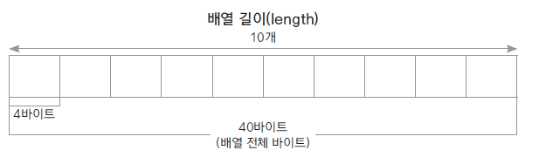

기본 자료형 배열과 참조 자료형 배열 (객체 배열) int[] arr = new int[10]; Book[] library = new Book[5];
06
배열과 ArrayList

Slide 4
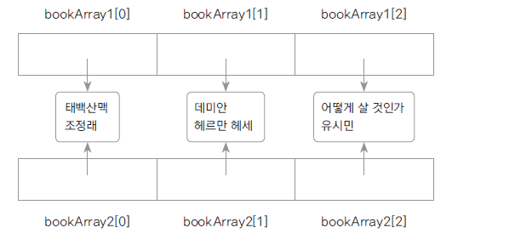
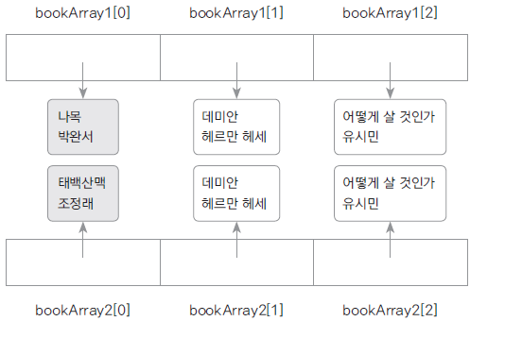
객체 배열 복사 얕은 복사 깊은 복사
06
배열과 ArrayList

Slide 5
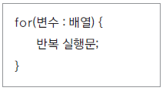
향상된 for문(enhanced for) 배열 요소의 처음부터 끝가지 모든 요소를 참조 할 때 편리한 반복문
06
배열과 ArrayList

